Slide 1
Тема: Теоремы «невесты»; «бабочки»; «100 быков»; «бегства убогих»; «ослов».
Презентация учителя математики
МБОУ «Судинская СОШ»
Рязановой Л.П

Slide 2
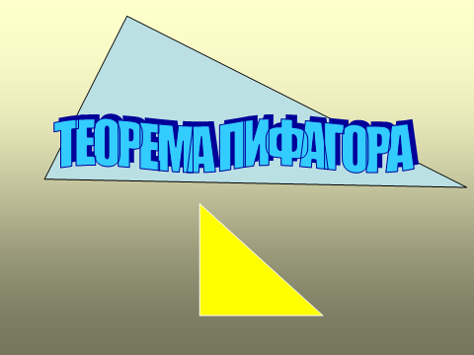

Slide 4
Еще в глубокой древности возникла необходимость вычислять стороны прямоугольного треугольника по двум известным сторонам.
Такие задачи решаются при проектировании любых строительных объектов. Подобные задачи решаются и в нашей повседневной жизни.
Например, на площади устанавливается елка высотой 8м.Для закрепления ее в вертикальном положении от вершины елки сделали проволочные натяжки одинаковой длины и закрепили на земле на расстоянии 6м от основания елки.

Slide 5
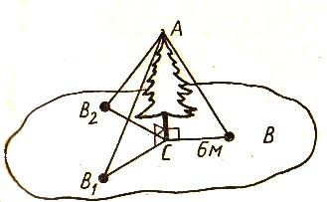
10, 6, 8.
100, 36, 64
100 = 36 + 64
10² = 6² + 8²

Slide 6
Теорема.
В прямоугольном треугольнике квадрат гипотенузы равен сумме квадратов катетов
Дано: прямоугольный
треугольник с катетами a, b и гипотенузой c.
β
c
b
Док-ть: a² + b² = c²
α
a

Slide 7
b
a
Доказательство:
β
α
a
Достроим данный треугольник до квадрата со стороной (a + b) так, как показано на рисунке.
α
c
b
с
β
β
b
c
c
α
a
α
β
a
b
Sкв. = (a + b)² или Sкв. = 4Sтр. + S`кв.
Sтр. = 1/2ab; S`кв. = c², тогда
Sкв. = 4 ·1/2ab + c²
Т.о., (a + b)² = 4 ·1/2ab + c²
a²+ 2ab + b² = 2ab + c²
a² + b² = c²

Slide 8
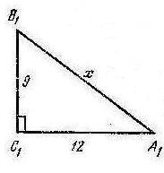
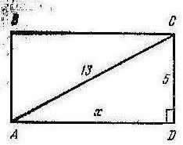
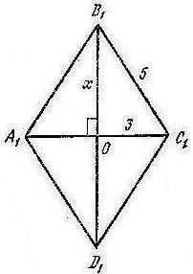
Теорема Пифагора позволяет, зная две стороны, найти третью.

Slide 9
Сформулируйте теорему Пифагора. Для каких треугольников она применяется?
Какие данные надо иметь о прямоугольном треугольнике и какие действия с ними нужно произвести, чтобы найти:
гипотенузу
катет?
Что можно сказать о сравнительной длине гипотенузы и катетов?

Slide 10
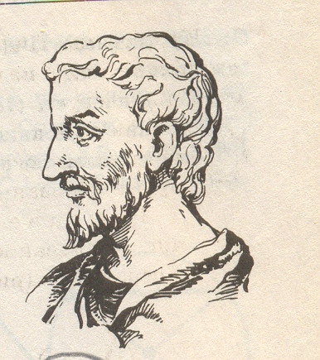
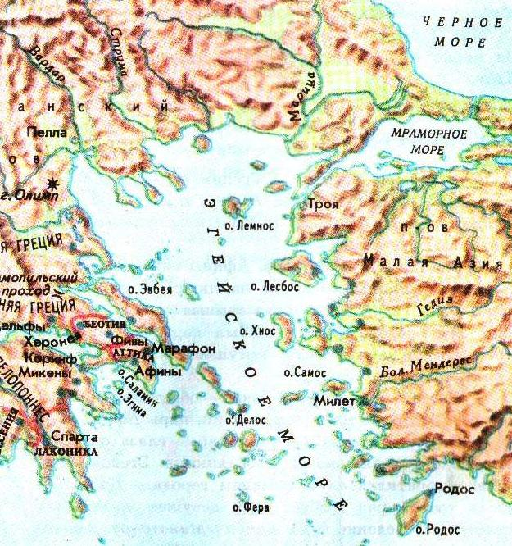
Знаменитый греческий философ и математик Пифагор Самосский, именем которого названа теорема, жил около 2,5 тысяч лет тому назад. Дошедшие до нас биографические сведения о Пифагоре отрывочны и далеко недостоверны. С его именем связано много легенд.
Пифагор – древнегреческий ученый (VI в. до н.э.)

Slide 11
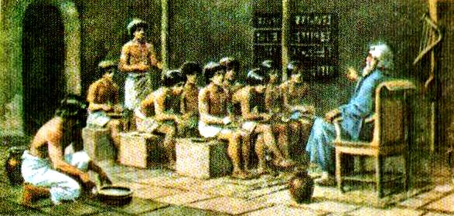
Достоверно известно, что Пифагор много путешествовал по странам Востока, посещал Египет, Индию и Вавилон, изучал древнюю культуру и достижения науки разных стран.
Вернувшись на родину, Пифагор организовал кружок молодежи из представителей аристократии, куда принимались с большими церемониями после долгих испытаний. Каждый вступающий отрекался от своего имущества и давал клятву хранить в тайне учения основателя.

Slide 12
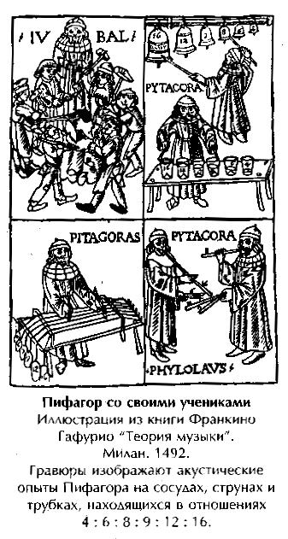
Так на юге Италии, которая была в то время греческой колонией, возникла знаменитая «Пифагорейская школа», сыгравшая важную роль в научной и политической жизни древней Греции.
Пифагорейцы занимались математикой, философией, естественными науками. Ими было сделано много важных открытий в арифметике и геометрии. Однако, в школе существовал Декрет, по которому авторство всех математических работ приписывалось Пифагору.

Slide 13
Именно Пифагору приписывают и доказательство знаменитой геометрической теоремы.
На основе преданий, распространенных известными математиками (Прокл, Плутарх и др.), длительное время считали, что до Пифагора эта теорема не была известна, отсюда и название – теорема Пифагора.
Пифагор был убит в уличной схватке во время народного восстания. После его смерти ученики окружили тайной имя своего учителя, так что установить правду о Пифагоре невозможно.

Slide 14
Не подлежит, однако, сомнению, что эту теорему знали за много лет до Пифагора. Так, за 1500 лет до Пифагора древние египтяне знали о том, что треугольник со сторонами 3, 4 и 5 является прямоугольным, и пользовались этим свойством (т. е. теоремой, обратной теореме Пифагора) для построения прямых углов при планировке земельных участков и сооружений зданий.

Slide 15
Во времена Пифагора формулировка теоремы звучала так:
«Квадрат, построенный на гипотенузе прямоугольного треугольника, равновелик сумме квадратов, построенных на катетах».

Slide 16
Площадь квадрата, построенного на гипотенузе прямоугольного треугольника, равна сумме площадей квадратов, построенных на его катетах.
Дано:
∆АВС – прямоугольный
а = ВС – катет
в = АС – катет,
с = АВ – гипотенуза.
A
S = c²
S = в²
с
в
Док-ть: с² = а² + в²
или
АВ² = АС² + ВС²
C
a
B
S = a²

Slide 17
В настоящее время имеется более 100 различных способов доказательства, поэтому теорема Пифагора попала в «Книгу рекордов Гиннеса».
Такой интерес к теореме объясняется тем, что в прошлом для получения звания Магистра Математики требовалось предоставить новое доказательство.

Slide 18
К теореме Пифагора ученики составляли стишки, вроде:
«Пифагоровы штаны
во все стороны равны»,
А также рисовали такие карикатуры:
Шарж из учебника XVI века.

Slide 19
Теорему называли «мостом ослов», так как слабые ученики, заучивающие теоремы наизусть, без понимания, и прозванные поэтому «ослами», были не в состоянии преодолеть теорему Пифагора, служившую для них вроде непреодолимого моста.
"Dons asinorum"
Или «бегство убогих», так как некоторые «убогие» ученики, не имевшие серьезной математической подготовки, бежали от геометрии.
"elefuga"

Slide 20
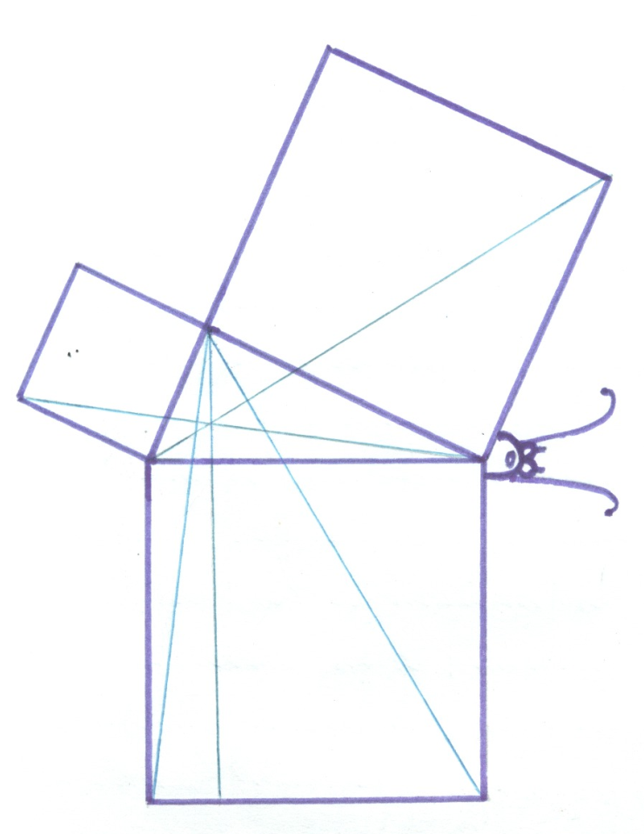
В некоторых списках «Начал» Евклида теорема Пифагора называлась теоремой Нимфы, «теорема – бабочка», по-видимому из-за сходства чертежа с бабочкой, поскольку словом «нимфа» греки называли бабочек. Нимфами греки называли еще и невест, а также некоторых богинь.
При переводе с греческого арабский переводчик, вероятно, не обратил внимания на чертеж и перевел слово «нимфа» не как «бабочка», а как «невеста». Так и появилось ласковое название знаменитой теоремы – «Теорема Невесты».
«Нимфа» - бабочка, невеста

Slide 21
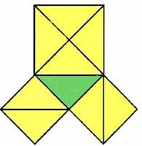
Теорема Пифагора- это символ математики. Великий Гаус предлагал использовать ее в качестве первого сообщения внеземным цивилизациям о существовании на Земле разумной жизни, проводя в лесах России огромные вырубки в виде «пифагоровых штанов»,так, чтобы этот чертеж был виден из космоса.

Slide 22
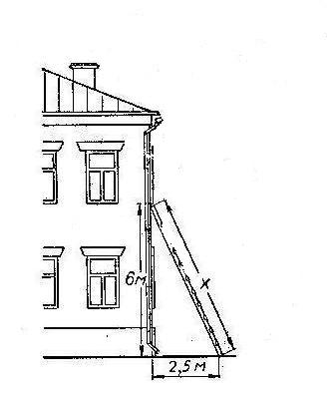
Какой длины должна быть лестница, чтобы ее можно было приставить к окну, находящемуся на высоте 6 метров, если нижний конец лестницы должен отстоять от здания на 2,5 метра?

Slide 23
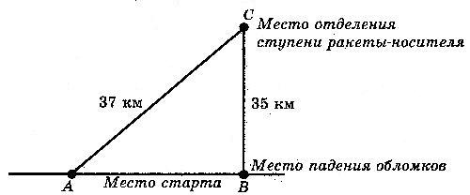
Установите, на каком расстоянии от места старта упадут обломки первой ступени ракеты-носителя, если отделение этой ступени произойдет на высоте 35 км от поверхности Земли и к тому моменту ракета пролетит 37 км. Ракета движется под углом к горизонту.

Slide 24
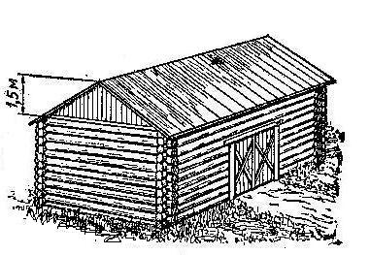
Нужно перекрыть крышу сарая. Высота конька крыши 1,5 метра, ширина сарая 4 метра. Какой длины должны быть доски?

Slide 25
Можно ли из бревна, диаметр поперечного сечения которого 30 см, выпилить брус квадратного сечения со стороной 20 см?

Slide 26
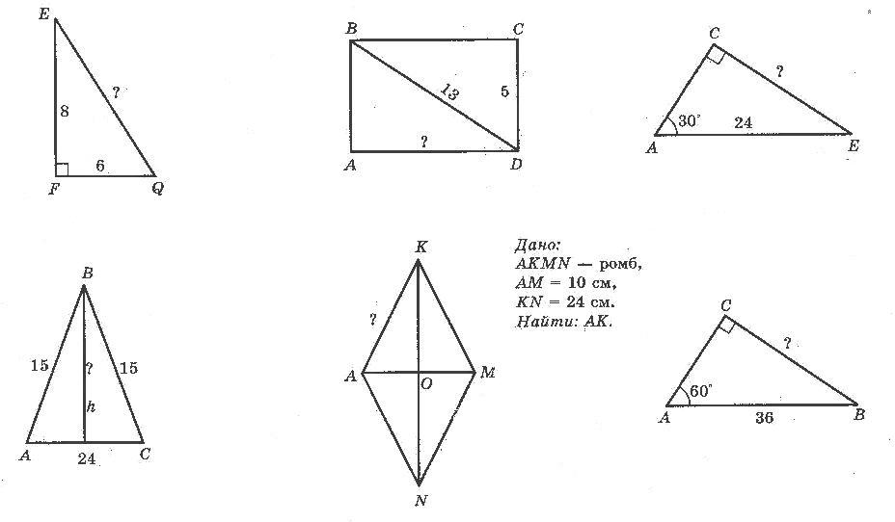
1 Вариант:
2 Вариант:

Slide 27
Спасибо за урок!

Slide 28
6² + 2,5² = 42,25
С²=42,25
С=6,5

Slide 29
37²-35²=1369-1225=144
АВ²=144
АВ=12

Slide 30
1,5²+2²=2,25+4=6,25
6,25=2,5²

Slide 31
20²+20²=800
900>800

